Slide 1




大展宏“兔” 冲鸭！
（备选主题：“兔必”NO.1 冲鸭）
——年会主题活动方案
Notes:
策划人星球-Ready（微信: Nkt677）私藏推荐，仅供个人学习之用。

Slide 2
01、活动概述
02、活动亮点
03、氛围打造
04、活动流程
05、活动保障

Slide 3
想要办一场新潮有趣
打破常规
网感十足的年会吗？

Slide 4
2023年
沉浸式参与 刷爆朋友圈
让同行眼红的年会来了！

Slide 5
活动概述
PART
01
Notes:
策划人星球-Ready（微信: Nkt677）私藏推荐，仅供个人学习之用。

Slide 6
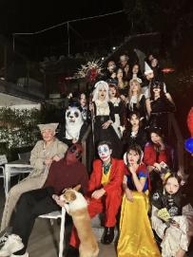
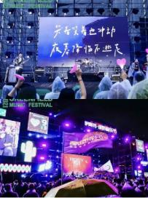
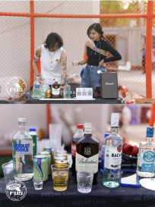
【活动概况】
活动主题：【大展宏“兔” 冲鸭】——年会主题活动
活动地点：
活动时间：2023年1月初(暂定）
活动形式：换装cos+微醺酒馆+电音音乐节+筹码游园会+年度盲盒
参与人数：约8000人
参与人群：企业合伙人、企业员工及家属

Slide 7
活动亮点
PART
02

Slide 8
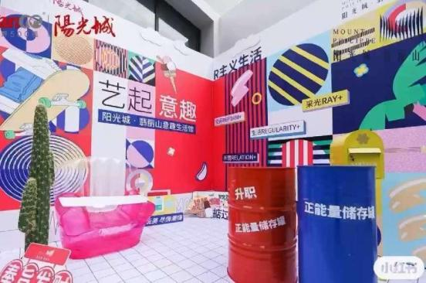

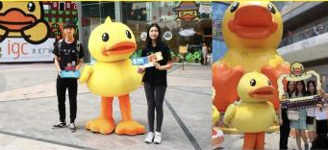
亮点一 主KV创意合影+IP合影

Slide 9
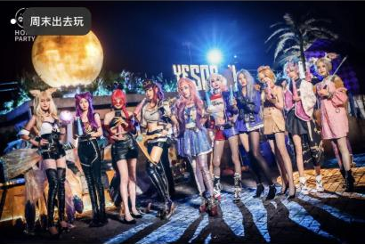
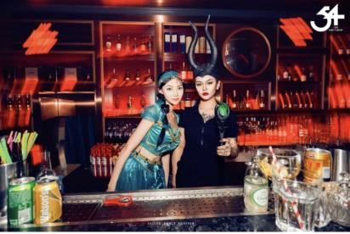
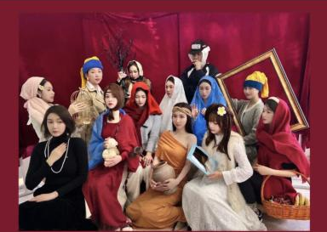
亮点二 换装cosplay盛典

Slide 10
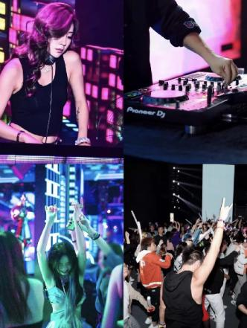
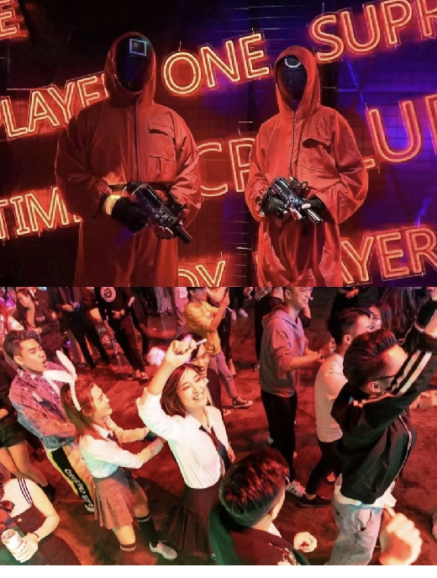
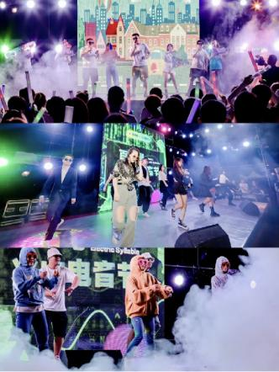
亮点三 全民电音音乐节（内含惊喜）
Notes:
策划人星球-Ready（微信: Nkt677）私藏推荐，仅供个人学习之用。

Slide 11

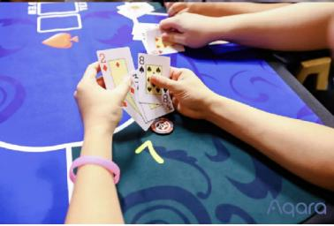
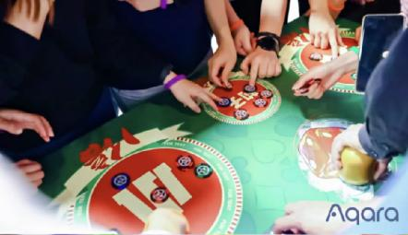
亮点四 筹码园游会

Slide 12
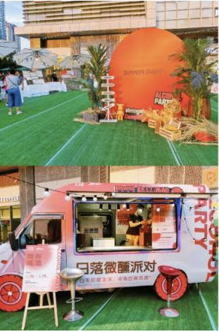
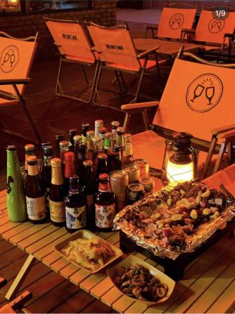
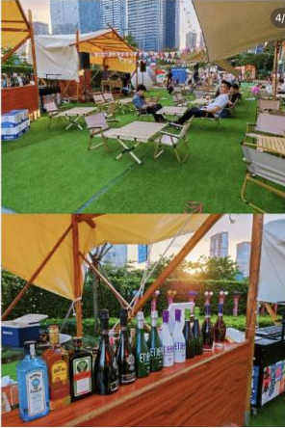
亮点五 微醺酒馆 决战到天明

Slide 13
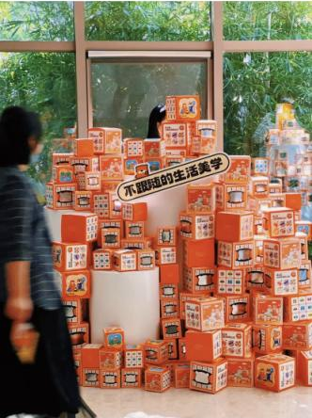
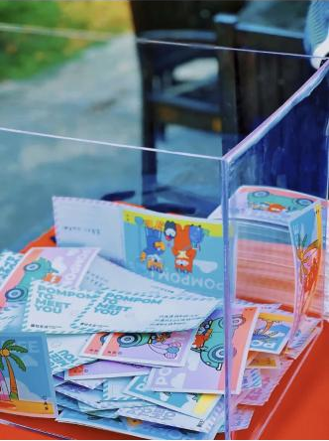
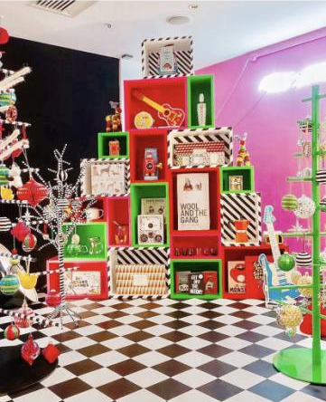
亮点六 年度盲盒大放送

Slide 14
氛围打造
PART
03

Slide 15
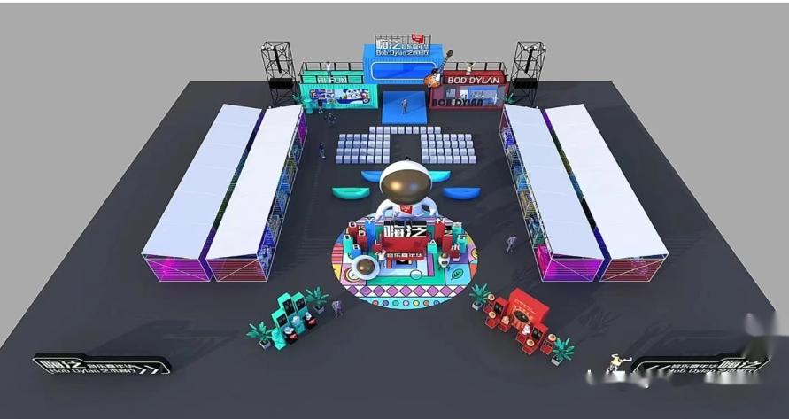
【活动场地整体布局】
主舞台（晚会表演、DJ热场、cos秀）
休闲区
（微醺酒馆、精致茶歇）
园游会区域
主KV合影区+IP合影区

Slide 16
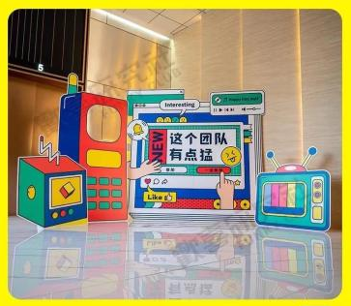
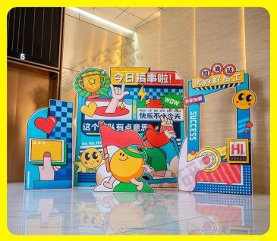
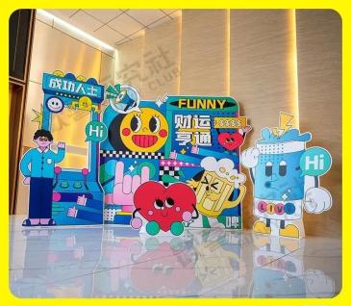
【合影KV版设计】
年会入口处设置创意立体kv版，供参与年会人员打卡拍照及事后宣传。
Notes:
策划人星球-Ready（微信: Nkt677）私藏推荐，仅供个人学习之用。

Slide 17
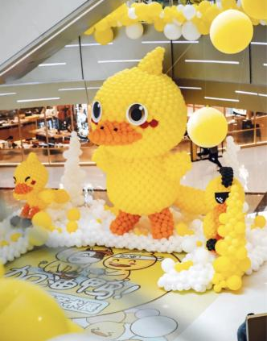
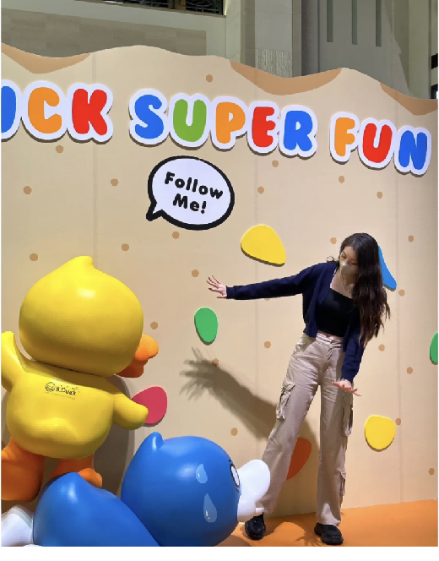
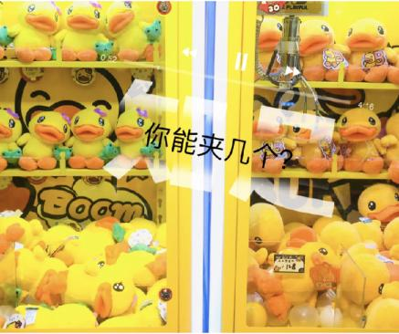
【IP合影】
将“遇见IP搬至年会入口处，传播企业品牌文化；同时设置抓娃娃机，加强互动性。

Slide 18
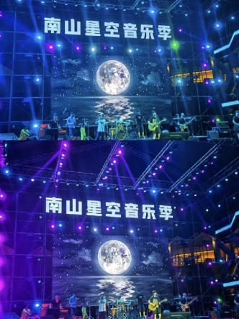
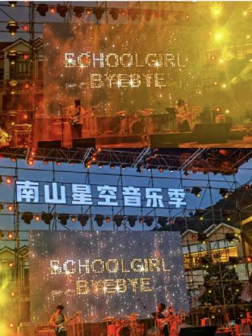
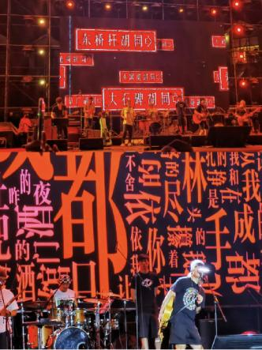
【舞台及灯光】
主舞台设置LED屏实时直播舞台表演，灯光随舞台情景变化不同氛围灯光。

Slide 19
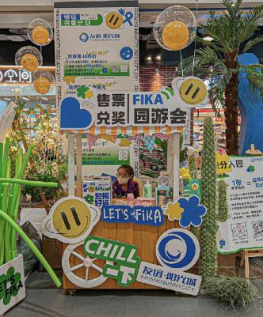
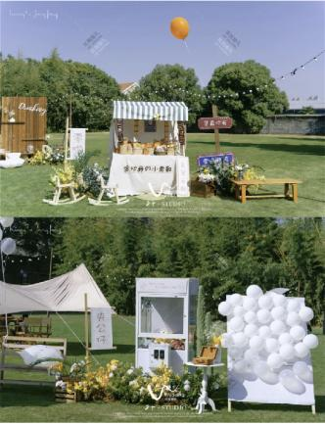
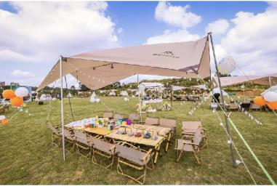
【园游会区域】
年会场地以大片草坪为主，园游会区域打造为露营式草坪梦幻游乐园。

Slide 20
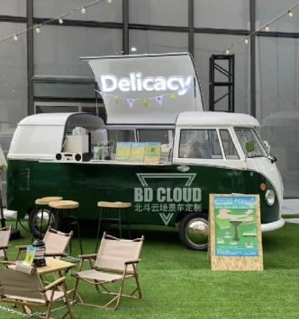
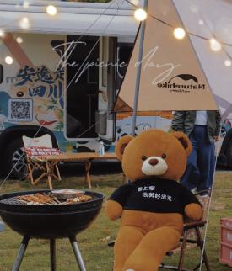
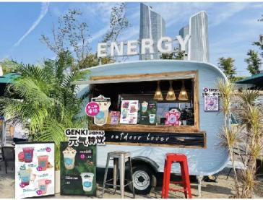
【休闲区域】
休闲区域打造为餐车式风格，提供茶歇、精酿啤酒等。
Notes:
策划人星球-Ready（微信: Nkt677）私藏推荐，仅供个人学习之用。

Slide 21
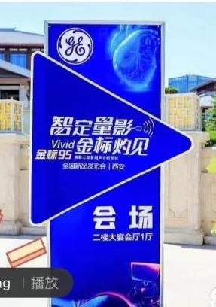
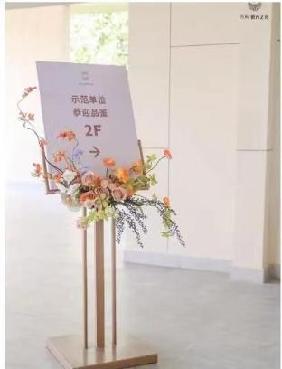
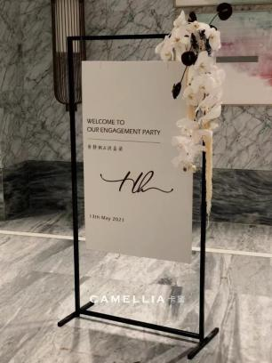
【指引导视】
【车库导视】
【功能区域导视】
【游戏说明展架】

Slide 22
活动流程
PART
04

Slide 23
时间 | 主题 | 内容
15：00-17：30 | 现场签到 | 来宾签到+伴手礼
15：00-17：30 | 休闲娱乐、音乐暖场 | NPC cos； 来宾自行在主KV板处拍照打卡；参与游园会赢筹码；享受休闲茶歇、精酿。
17：30:-18：00 | DJ炸场 | 晚会开始前DJ炸场，活跃气氛。
18：00-18：05 | 主持人开场 | 主持人开场
18：05:-18：25 | cos秀 | 专业cos走秀+员工代表cos走秀
18：25-18：45 | BOSS秀 | BOSS机车炫酷出场+BOSS致辞
18：45-19：00 | 人气歌手表演 | 网络人气歌手陈琦凡歌唱表演
19：00-19：15 | 员工表演 | 合伙人代表“吐槽大会”
19：15-19：20 | 盲盒抽奖 | 第一轮年度盲盒抽奖
19：20-19：40 | 《字源奇说》脱口秀 | 脱口秀创新解读品牌价值
19：40-20：00 | 员工表演 | 员工代表表演歌舞
20：00-20：05 | 盲盒抽奖 | 第二轮年度盲盒抽奖
20：05-20：25 | 魔术表演 | 互动喜剧魔术
20：25-20：45 | 员工表演 | 小品、情景剧表演
20：45-20：50 | 盲盒抽奖 | 第三轮年度盲盒抽奖
20：50-21：10 | 颁奖典礼 | 公布园游会筹码游戏最终赢家；年度最佳coser；年度最佳表演奖；最佳门店；最佳员工等奖项。 主持人结束语 门店及部门合影
【活动流程】
Notes:
策划人星球-Ready（微信: Nkt677）私藏推荐，仅供个人学习之用。

Slide 24
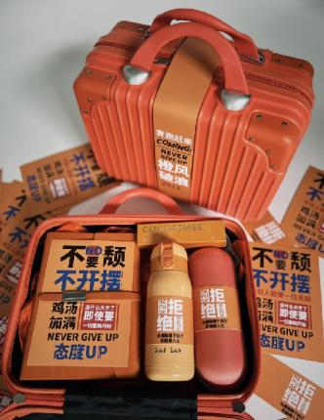

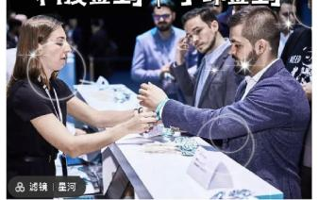
【签到】
参会员工签到后由工作人员为其带上手环、发放年会伴手礼。

Slide 25
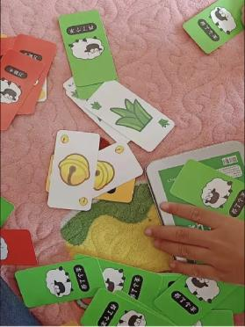
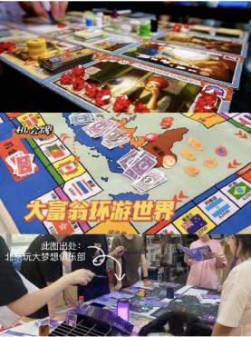
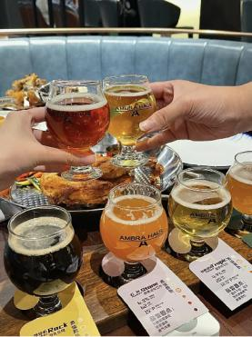
【休闲娱乐】
园游会设置多款小游戏，如左轮手枪、羊了个羊、二十一点、大小点挑战等游戏，每赢一轮游戏可获得筹码，筹码最多者可获得神秘大奖；
设置精致茶歇、精酿啤酒，享受悠闲午后。

Slide 26
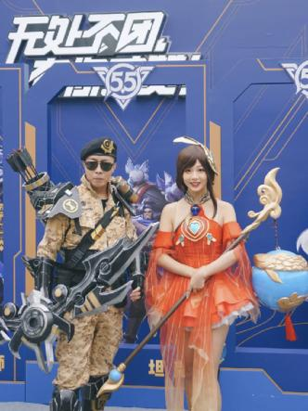
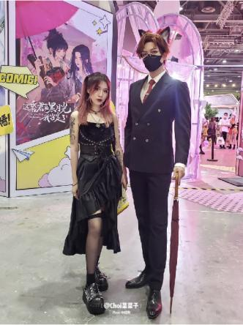
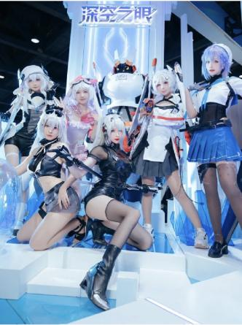
【NPC COS】
晚会未开始前，cos协会专业coser定点站位，参会来宾可合影打卡。
Notes:
策划人星球-Ready（微信: Nkt677）私藏推荐，仅供个人学习之用。

Slide 27
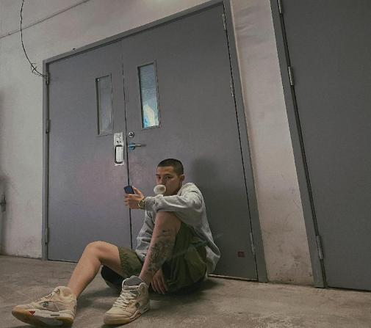
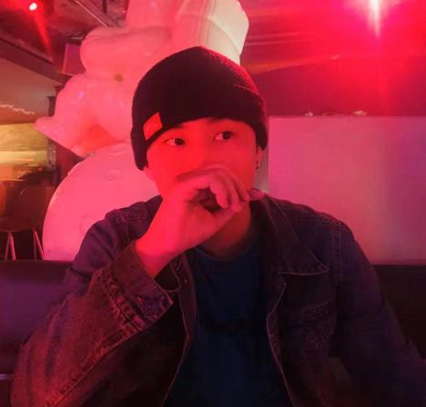
【DJ炸场】
LSD联合利华
代表作——LSD联合利华“合阳城事变”、LSD联合利华“烈似毒”
诠释了有趣的灵魂与好看的皮囊的完美融合，深受年轻人喜爱

Slide 28
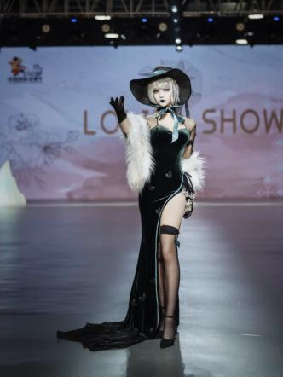
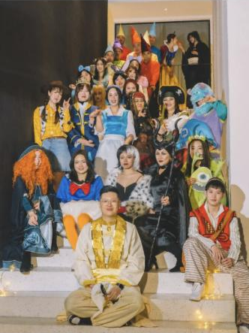

【COS秀】
专业coser+员工代表coser联合走秀，并由观众投票出最喜欢的coser大奖。

Slide 29



【BOSS秀】
BOSS机车秀震撼来袭，打破对BOSS刻板印象。
Notes:
策划人星球-Ready（微信: Nkt677）私藏推荐，仅供个人学习之用。

Slide 30


【人气歌手表演】
陈崎凡 ：年轻人最爱的新锐人气歌手，抖音红人

Slide 31



【员工表演秀】
“吐槽大会”反向表扬+员工歌舞表演+员工小品、相声等表演，评选出最喜欢的表演节目。

Slide 32



【年度盲盒抽取】
舞台处摆放礼品堆头，晚会共抽取三轮礼品盲盒。

Slide 33


【字源奇说脱口秀】
生活向 | 脱口秀+观众互动，分享遇见品牌故事。
《字源奇说》具有强大的IP号召力，拥有大批青年死忠粉。将字源奇说IP导入到品牌IP，双向共赢。

Slide 34



【魔术表演】
互动喜剧魔术李南江（中国魔术最高奖金菊奖获得者）
Notes:
策划人星球-Ready（微信: Nkt677）私藏推荐，仅供个人学习之用。

Slide 35
【颁奖典礼】
颁奖典礼+门店、部门合影。

Slide 36
活动保障
PART
05

Slide 37

【活动前宣】
活动前一周，发布线上倒计时海报。
Notes:
策划人星球-Ready（微信: Nkt677）私藏推荐，仅供个人学习之用。

Slide 38



【活动后宣】
内容：
展现本次亮相活动精彩瞬间。
发布通路：
遇见小黄鸭官方微信公众号
官方抖音号
官方视频号
官方小红书账号

Slide 39

【活动后宣】
内容：
活动云摄影，摄像跟拍（快剪次日出）
记录活动美好瞬间
发布通路：
遇见小黄鸭官方微信公众号
官方抖音号
官方视频号
官方小红书账号

Slide 40
【活动保障】
应急预案/现场布置
01.负责整个会场的平面活动及布置;
02.在搬运布置器材时要注意使用场地或者指定通道，确保安全;
03.在施工过程中要注意遵守活动场地的各项规章制度;
04.在整个布置过程中如果出现问题，需先与活动场地工作人员联系;
05.在规定的时间内要完成整个活动布置工作;
06.在施工结束后，要注意保持会场清洁;
07.布置结束后，预留2-3名工作人员，配合其他活动工作，直至活动结束;
08.注意施工安全及保证施工质量;
09.注意活动过程中来宾动线的防滑、防跌、防水、防电工作;
10.确保活动用电安全，确保用电负荷的承受力50千瓦;
11.用电包括，灯光、音响、特效、空调、照明;
12.与场地工作人员对接电工联系方式，一旦出现断电情况，可第一时间进行沟通、处理。

Slide 41
应急预案/突发事件
01.活动公司与主办方共同成立"突发性事件"工作组，负责现场安全工作;
02.对现场工作人员，尤其是安保人员进行岗前消防安全培训;
03.活动公司与主办方相关工作人员事先制定保障性逃生路线;
04.确保场地内所有安全通道、消防栓等消防设备正常使用，确认了解应急消防设备位置;
05.为了避免各个区域内人员流动通道阻塞，各区域内由专门的安保人员和工作人员维持现场秩序，及时疏导人流;
06.现场设置安保人员，及时处理突发事件;
07，确保场地电力资源安全，安排专人在整个会议期间监督电力安全问题，如出现隐患即刻与工程部确认解决方案;
08，现场所有物料由活动公司设置专员管理 ，确保物料的安全及统计工作，设备器材由展览公司和灯光音响公司工作人员配合管理。
【活动保障】

Slide 42
THANK YOU
Notes:
策划人星球-Ready（微信: Nkt677）私藏推荐，仅供个人学习之用。

